Slide 1
2021.09.23(加班)~2021.09.24
工作日報
記錄人：葉柏漢
記錄日期：2021.09.24
工作時間：
18:00~20:00
08:30~17:30

Slide 2

本日工作事項
Day work
修復溫室型式設計bug(未修改完)(加班)
修復溫室型式設計bug(修改完簡易溫室的部分)

Slide 3
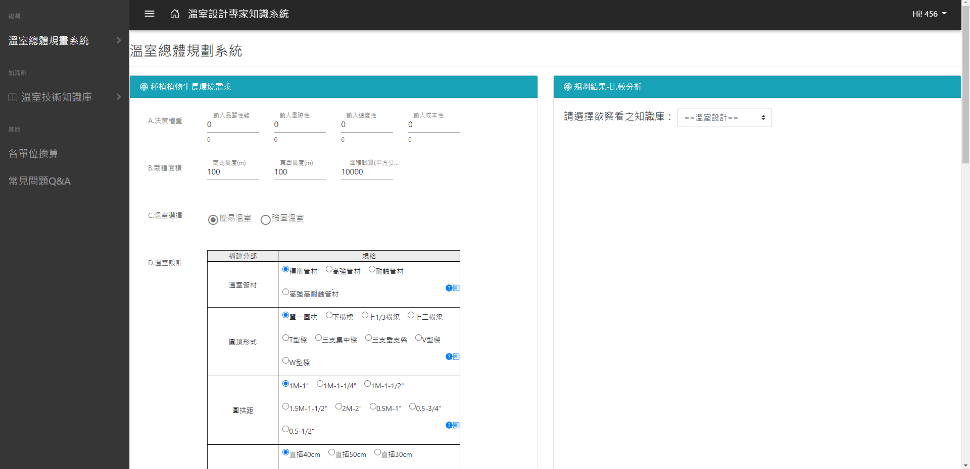
修改bug
Project planning
BUG:當資料庫沒資料時(新用戶情況下)，表格的功能皆無法正常讀取。
此bug較難修復，故改成會給新用戶初始值的方式。

Slide 4
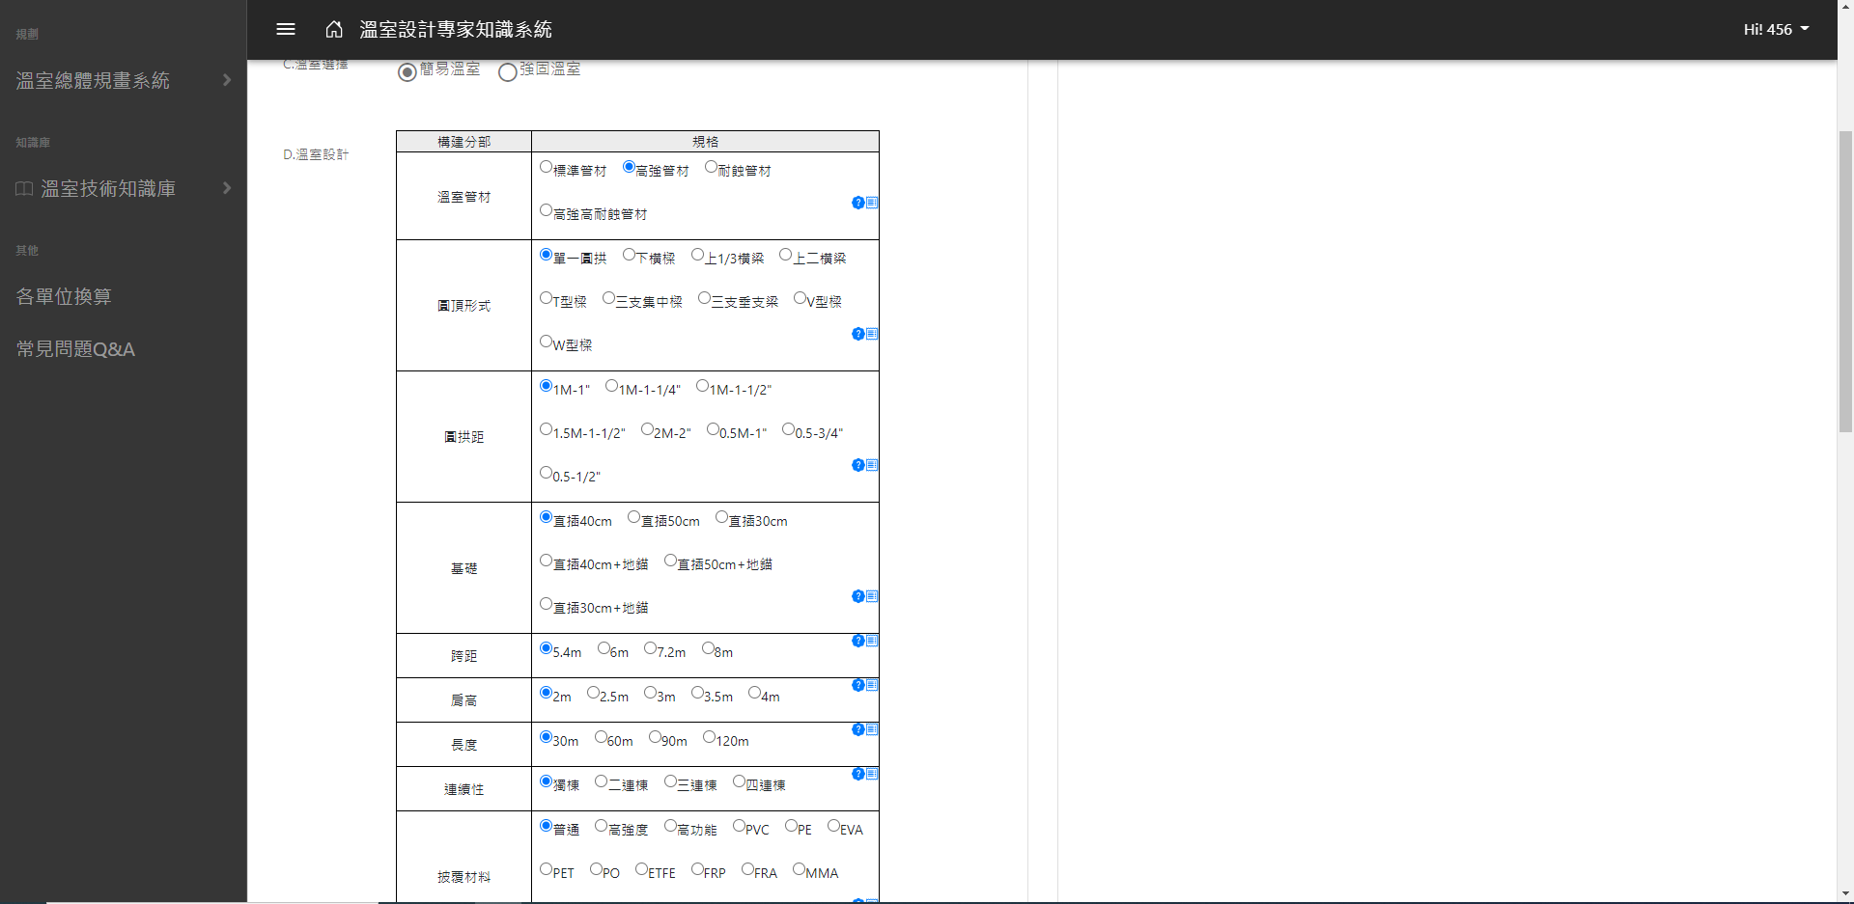
修改bug
Project planning
若使用者為新用戶，資料庫無相關資料，則系統在溫室型式設計頁面會自動新增一筆初始資料，讓使用者可以自由修改，修改的內容會更新到資料庫。
還有一些bug待修改

Slide 5
謝謝觀看

